Slide 1
ФІЗИЧНИЙ ПРАКТИКУМ У ПРОФІЛЬНІЙ ШКОЛІ
3-4 курси - 014 Середня освіта (фізика)
факультет комп`ютерних наук, фізики та математики
Програма внесена до Збірника авторських програм з дисциплін кафедри фізики та методики її навчання Херсонський державний університет для підготовки студентів на здобуття ступенів вищої освіти «бакалавр», «магістр». Свідоцтво про реєстрацію авторських прав №79262 від 02.04.2018.

Slide 2
Пояснювальна записка
Спецкурс «Фізичний практикум у профільній школі» - методична дисципліна, спрямована на формування у студентів здібностей організовувати фізичний практикум у профільній загальноосвітній школі. Програма передбачає ознайомлення студентів зі змістом робіт фізичного практикуму, особливостями його організації та методикою навчання учнів виконанню даних робіт.

Slide 3
Мета курсу: ознайомлення студентів з основним обладнанням фізичного кабінету середньої школи та методикою і технікою постановки фізичного практикуму у профільній школі.
Завдання курсу:
Теоретичні – засвоїти роль, місце і значення фізичного практикуму у профільній школі; засвоїти будову, принцип дії та технічні можливості приладів, що використовуються під час виконання робіт фізичного практикуму; засвоїти техніку безпеки при роботі з будь-яким обладнанням; ознайомлення з особливостями та структурою інструкції для лабораторного практикуму.
Практичні – формування умінь застосовувати техніку та методику проведення робіт фізичного практикуму; формування умінь складати інструкції до робіт фізичного практикуму; формування умінь добирати обладнання до робіт фізичного практикуму; формування умінь шукати і усувати помилки приладів, які використовувались під час проведення фізичного експерименту; формування умінь налаштовувати шкільне обладнання для забезпечення достовірності, якості, наочності та надійності експерименту; формування умінь організовувати роботу учнів під час проведення робіт фізичного практикуму.

Slide 4
КОМПЕТЕНТНОСТІ
Теоретична компетентність:
знати - основну мету і завдання курсу; призначення і правила експлуатації основного обладнання з фізики для старшої школи; основні види фізичного експерименту у старшій школі та методичні особливості його проведення; перелік робіт фізичного практикуму, які проводяться у профільній школі; методику проведення фізичного практикуму у профільній школі.

Slide 5
КОМПЕТЕНТНОСТІ
Практична компетентність:
планувати фізичний експеримент: формулювати його мету, визначати експериментальний метод і давати йому теоретичне обґрунтування, складати план досліду і визначати найкращі умови його проведення, обирати оптимальні значення вимірюваних величин та умови спостережень, враховуючи наявні експериментальні засоби;
підготувати експеримент: обирати необхідне обладнання і вимірювальні прилади, збирати дослідні установки чи моделі, раціонально розміщувати обладнання, домагаючись безпечного проведення досліду;
проводити роботи фізичного практикуму з дотриманням методичних та дидактичних вимог;
супроводжувати досліди чіткими, вичерпними і короткими поясненнями на рівні, доступному для учнів відповідного класу;
оволодіти навичками в дотриманні правил техніки безпеки під час проведення робіт фізичного практикуму.

Slide 6
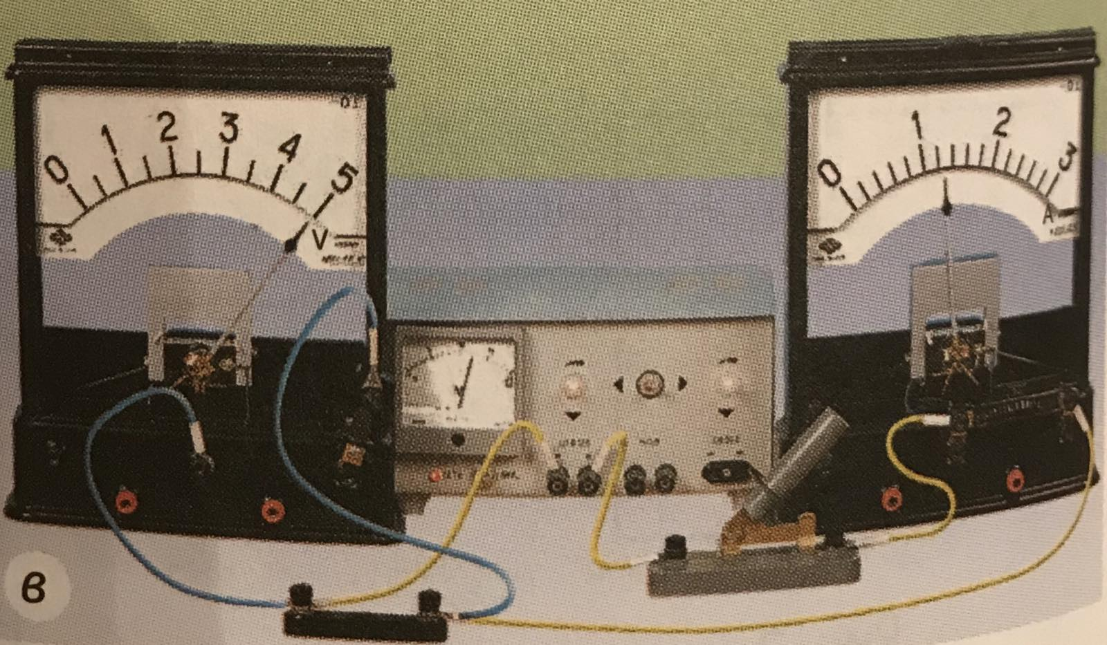
ФІЗИКА – НАУКА ЕКСПЕРИМЕНТАЛЬНА!

Slide 7
Програма навчальної дисципліни
Методика підготовки до робіт фізичного практикуму у профільній школі та техніка їх проведення
у 10 класі
Тема 1. Особливості підготовки та проведення робіт фізичного практикуму у профільній школі. Техніка безпеки при проведенні занять.
Тема 2. Фізичний експеримент в школі з теми «Кінематика» та «Динаміка». Аналіз підготовки до роботи фізичного практикуму «Вивчення руху тіла під дією сили тяжіння» та методика її проведення (Ділова гра).

Slide 9
Програма навчальної дисципліни
Методика підготовки до робіт фізичного практикуму у профільній школі та техніка їх проведення
у 10 класі
Тема 3. Фізичний експеримент в школі з теми «Фотометрія» та «Геометрична оптика». Аналіз підготовки до роботи фізичного практикуму «Вивчення законів освітленості», «Визначення головної фокусної відстані увігнутого дзеркала» та методика їх проведення.
Тема 4. Фізичний експеримент в школі з теми «Світлові явища». Аналіз підготовки до роботи фізичного практикуму «Моделювання зорової труби та мікроскопа. Дослідження оптичних систем» та методика їх проведення.

Slide 10
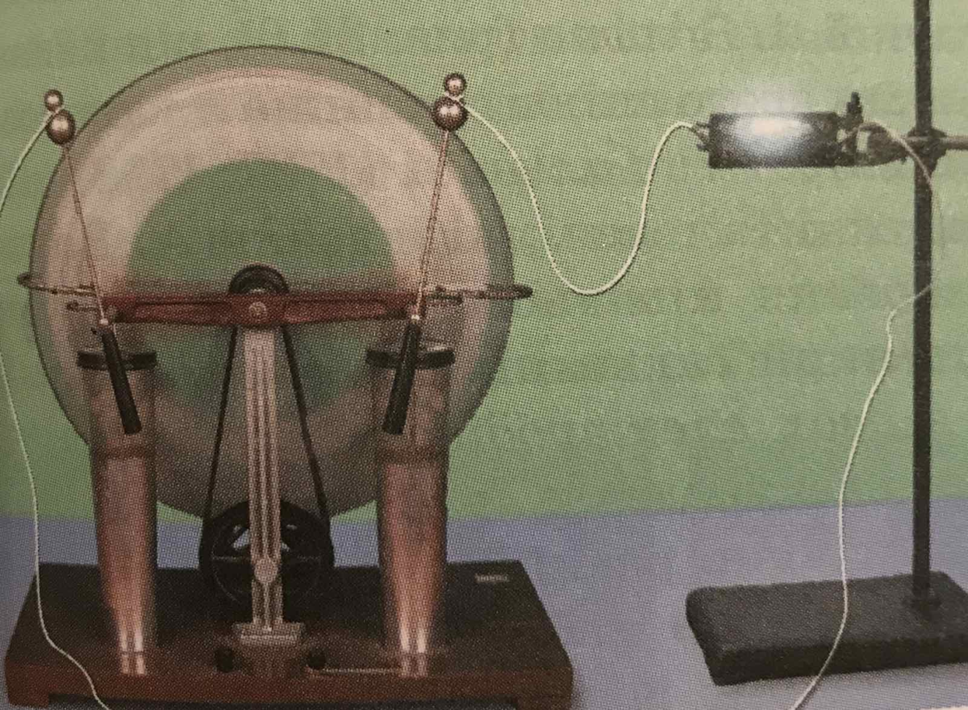
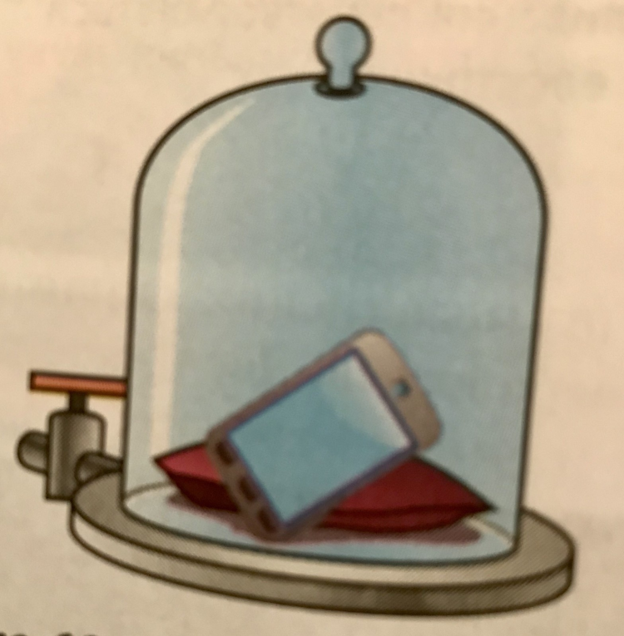
ФІЗИКА – НАУКА ЕКСПЕРИМЕНТАЛЬНА!

Slide 11
Програма навчальної дисципліни
Методика підготовки до робіт фізичного практикуму у профільній школі та техніки їх проведення в 11 класі
Тема 5. Фізичний експеримент в школі з теми «Хвильова оптика». Аналіз підготовки до роботи фізичного практикуму «Вивчення явища інтерференції та дифракції світла» та методика її проведення (Ділова гра).
Тема 6. Фізичний експеримент в школі з використанням звукового генератора. Аналіз підготовки до роботи фізичного практикуму «Визначення електроємності конденсатора» та методика її проведення (Ділова гра).

Slide 12
Програма навчальної дисципліни
Методика підготовки до робіт фізичного практикуму у профільній школі та техніки їх проведення в 11 класі
Тема 7. Фізичний експеримент в школі з теми «Електромагнітна індукція». Аналіз підготовки до роботи фізичного практикуму «Вивчення законів електромагнітної індукції» та методика її проведення (Ділова гра).
Тема 8. Фізичний експеримент в школі з теми «Квантова та атомна фізика». Аналіз підготовки до роботи фізичного практикуму «Атом та атомне ядро» та методика її проведення.

Slide 13
НАУКА
ФІЗИКА
ЕКСПЕРИМЕНТАЛЬНА!

Slide 14
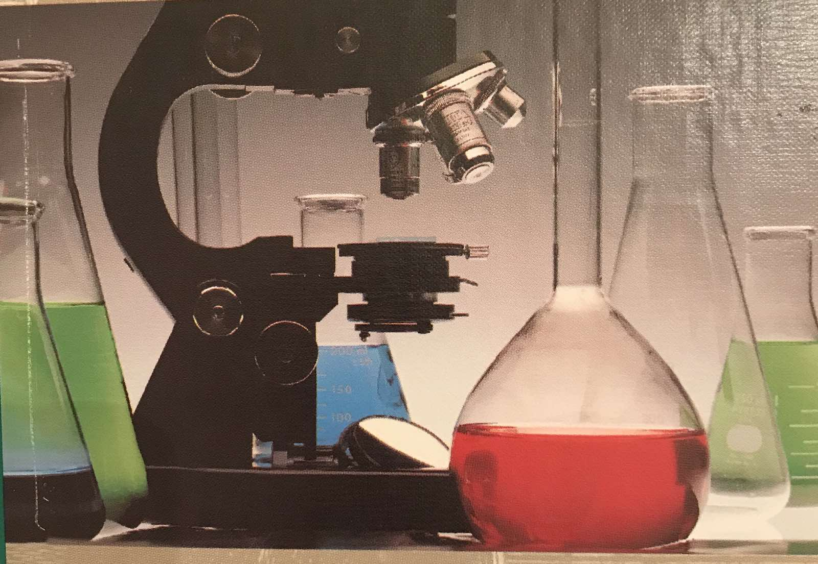
Ти класний вчитель, якщо твої учні вміють експериментувати!!!

Slide 15
БУДЕ ЦІКАВО!

